Slide 1

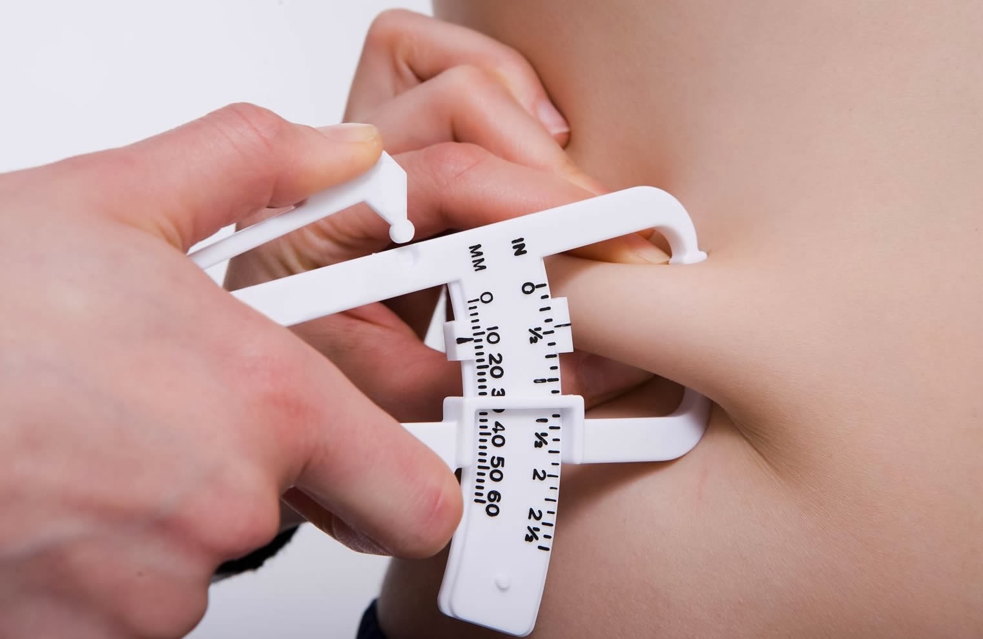
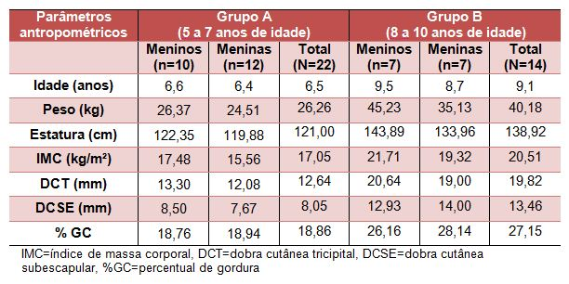
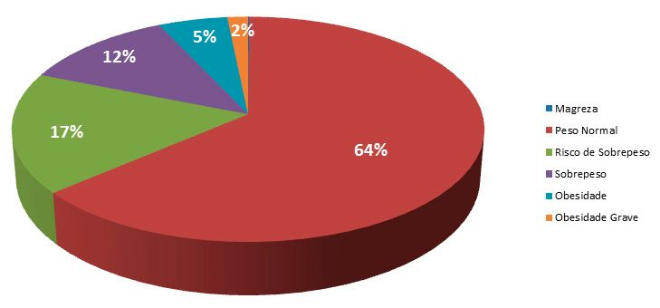
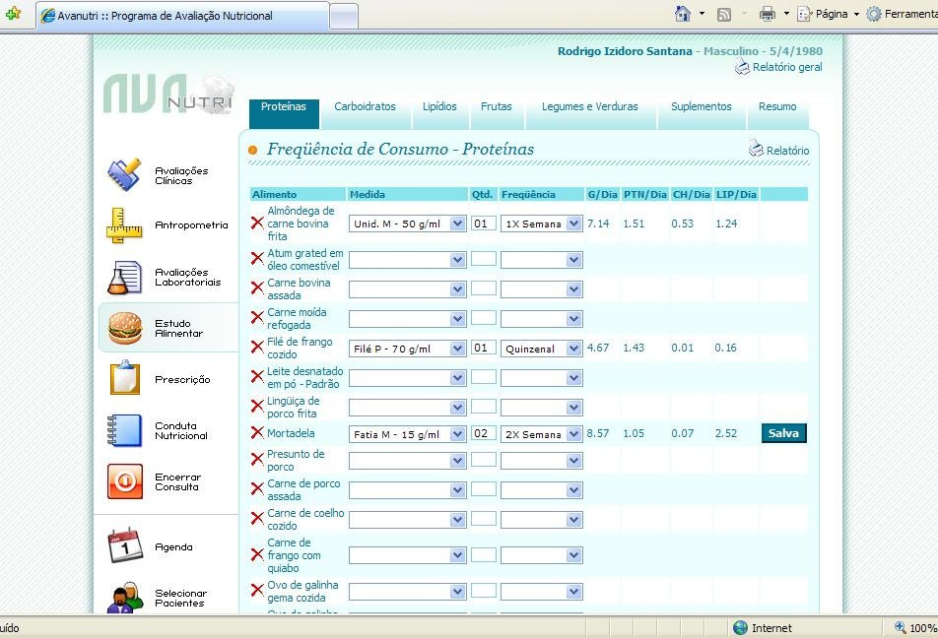
V Mostra de Extensão Universitária
28, 29 E 30 DE JUNHO DE 2021
TÍTULO DO TRABALHO
Ana Maria da Rocha¹, Sandro Araújo da Fonseca¹, Maria do Carmo Silva²
Acadêmico(a) do curso de Nutrição do Centro Universitário Dinâmica das Cataratas (UDC)
2. Orientadora e professora do curso de Nutrição do Centro Universitário Dinâmica das Cataratas (UDC). E-mail: mariacsilva@gmail.com
INTRODUÇÃO
Inserir a introdução e os objetivos do trabalho.
MATERIAL E MÉTODOS
RESULTADOS
Inserir a metodologia.
Exemplo: Foram avaliados 50 atletas de remo, 25 mulheres, 25 homens, em um período........
Os dados foram analisados de acordo com aaaaaaaaaaaaaaaaaaa aaaaaaaaaa aaaaaaaaaa aaaaaaaaaaaaaa aaaaaaaaaaa a aaaa aaaaaaa.
Inserir os resultados.
Exemplo: Dos 50 atletas avaliados ..... Aaaaaaaaaaaaaaaaaa aaaaaaaaaaa aaaaaaaaaa aaaaaa aaaaaaaaaaa aaaaa aaaaaa aaaaaaaaaaaa aaaaa
Aaaaa aaaaaa aaaaaaaaaaaaaaa aaaaaaaaaa aaaaaaaaaaa aaaaaa aaaaaaaaa aaaaaaaaa.
Figura 1: jedbfuebfu
Figura 2: jedbfuebfu
Figura 4: jedbfuebfu
CONCLUSÕES
Inserir as conclusões.
Figura 3: jedbfuebfu
REFERÊNCIAS
INSIRA AS REFERÊNCIAS QUE FORAM UTILIZADAS PARA ELABORAR O TRABALHO.
BOVET, M. Th. Contribution a l’etude Du tracé d’aubage d’une turbine a reaction du type francis. Informations Techniques Charmilles, New York, n. 9, p.49-70,1961.

